Slide 1
Comment va évoluer la ressource forestière
en Wallonie dans les 30 prochaines années ?
Jérôme Perin
j.perin@uliege.be

Slide 2
Comment va évoluer la ressource forestière en Wallonie
dans les 30 prochaines années ?
Contexte – Changement de composition rapide
+1000 ha/an
+700 ha/an
-2750 ha/an
+600 ha/an
-350 ha/an
+750 ha/an

Slide 3
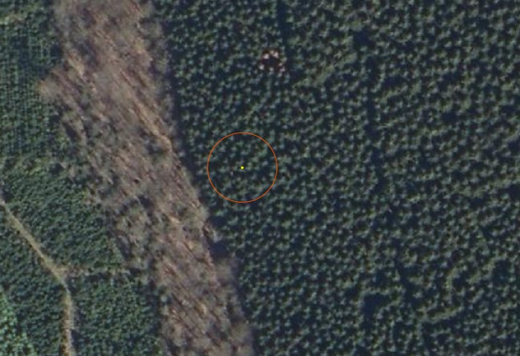
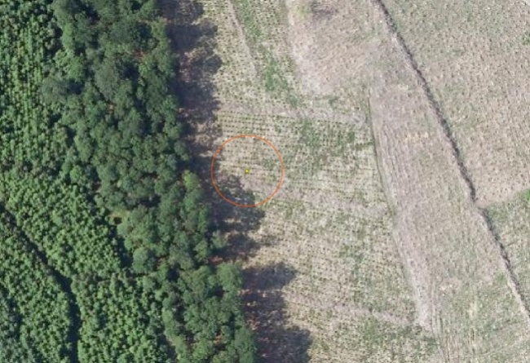
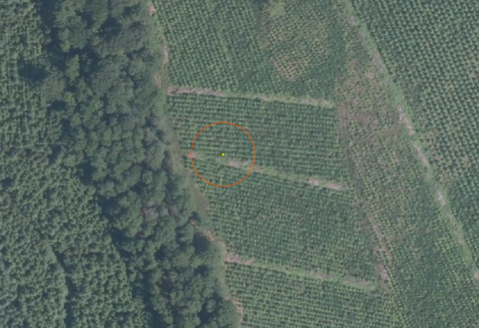
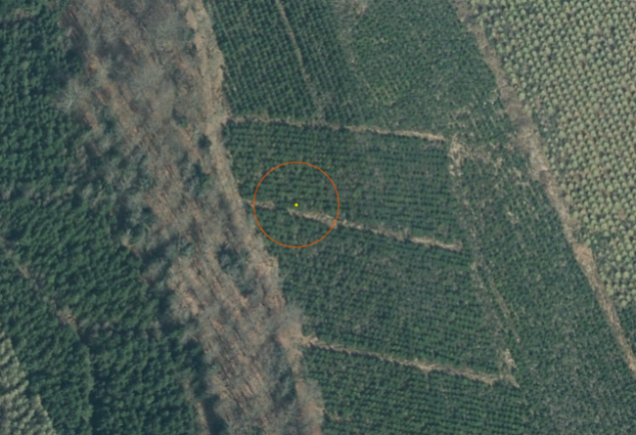
Comment va évoluer la ressource forestière en Wallonie
dans les 30 prochaines années ?
1ère étape - Mise à jour des données IPRFW
Photo-interprétation
des UE forestières
Exemple:
Pessière de 41 ans
mesurée en 1998
Mise à blanc
entre 2006 et 2009
Replantation
entre 2009 et 2012
➔ 1 213 CR identifiées
2006
2009
2012
2015

Slide 4
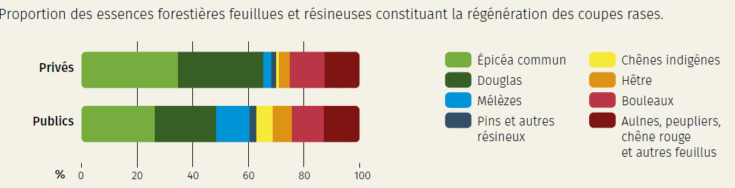
Comment va évoluer la ressource forestière en Wallonie
dans les 30 prochaines années ?
2ème étape - Modélisation de la dynamique forestière
Source de données = IPRFW
11 079 UE et 100 000 arbres mesurés entre 1994 et 2015
Modélisation des principaux processus sylvicoles
Niveau «arbre»: croissance, recrutement, éclaircies
Niveau «peuplement»: coupe-rase et succession

Slide 5
Comment va évoluer la ressource forestière en Wallonie
dans les 30 prochaines années ?
3ème étape - Simulation de l’évolution des ressources
Point de départ = données de l’IPRFW
Chaque UE productive => 10 peuplements de 5 ha
95 900 peuplements (479 500 ha)
Chaque arbre mesuré => 500 à 8000 arbres simulés
≈ 500 M arbres simulés
➔ Simulation grandeur nature
Application des modèles calibrés pour la période 1994-2015
Quelle évolution si les tendances se maintiennent ?

Slide 6
Comment va évoluer la ressource forestière en Wallonie
dans les 30 prochaines années ?
Résultats – évolution de la composition

Slide 7
Comment va évoluer la ressource forestière en Wallonie
dans les 30 prochaines années ?
Résultats – évolution de la production

Slide 8
Comment va évoluer la ressource forestière en Wallonie
dans les 30 prochaines années ?
Perspectives
Tester différents scénarios:
Crise « scolytes »
Nouvelles politiques forestières
Récent attrait des mélèzes
…

